Slide 1
Хитрые грибы
2 класс
учитель начальных классов
Курманязова А. Л.

Slide 2
По дорожке, по тропинке
В лес за ними мы пойдём.
Если место попадётся,
То лукошко наберём
Грибы

Slide 3
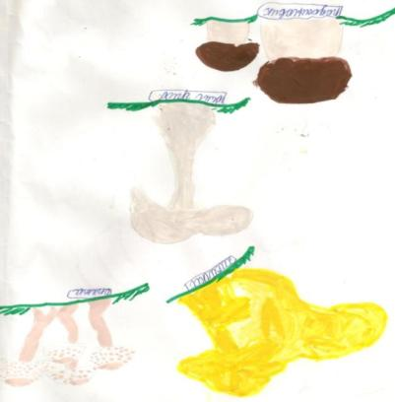
Уразова Дильназ

Slide 4
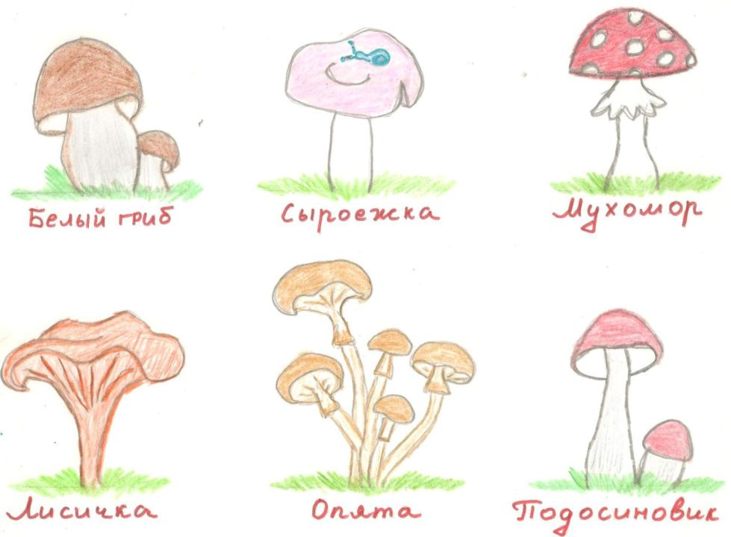
Филипченко Алена

Slide 5
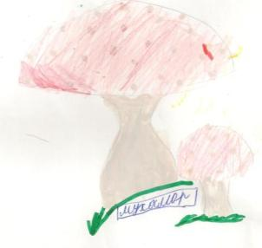
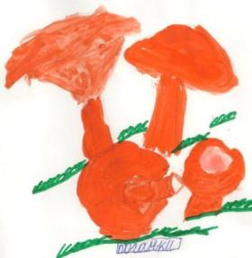
Уразова Дильназ

Slide 6
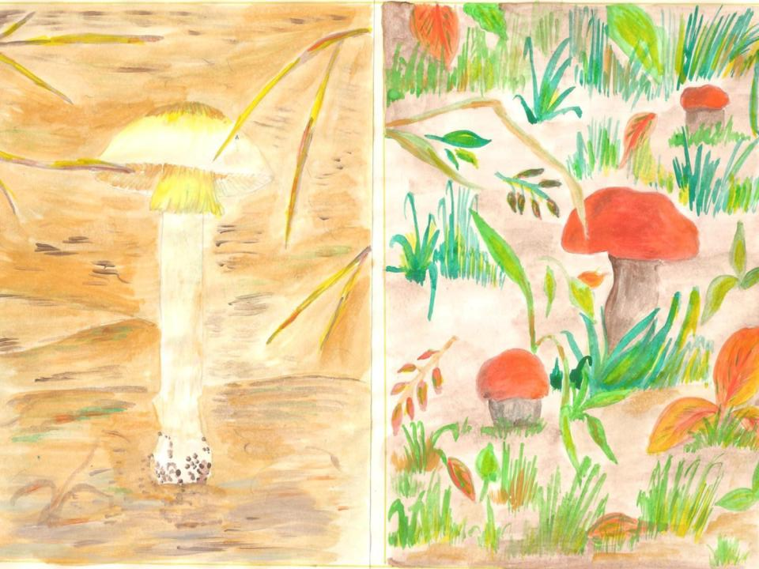
Сызранова Галина

Slide 7
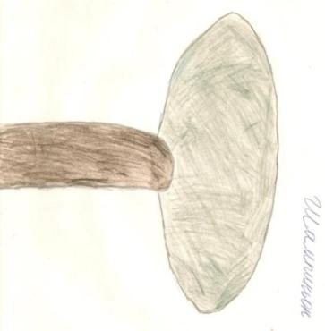
Антипанова Виктория

Slide 8
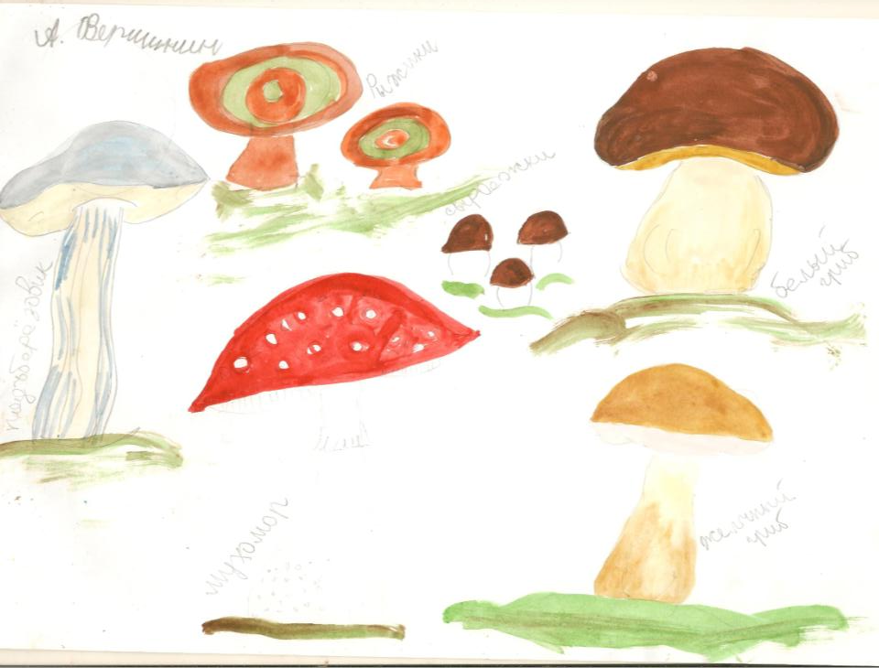

Slide 9
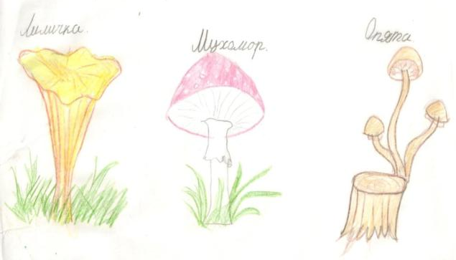
Маймурунова Алина

Slide 10
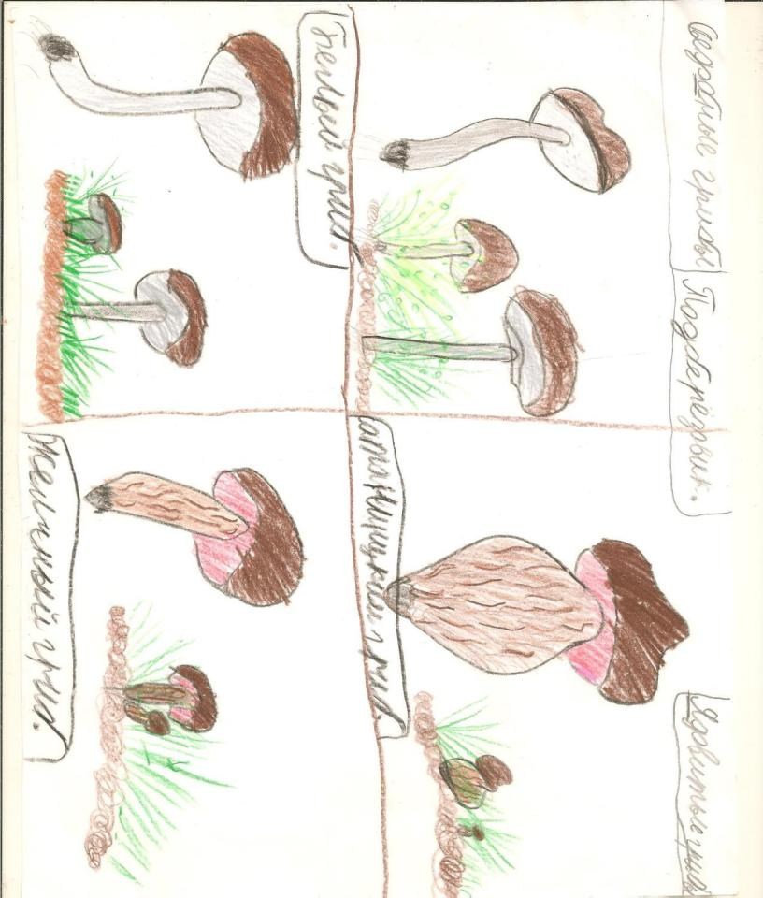
Акимов Георгий

Slide 11
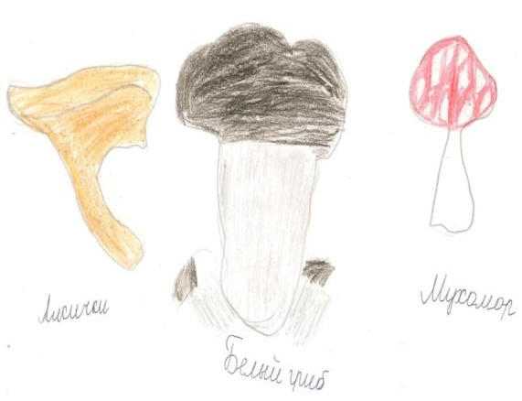
Сагенова Элина

Slide 12
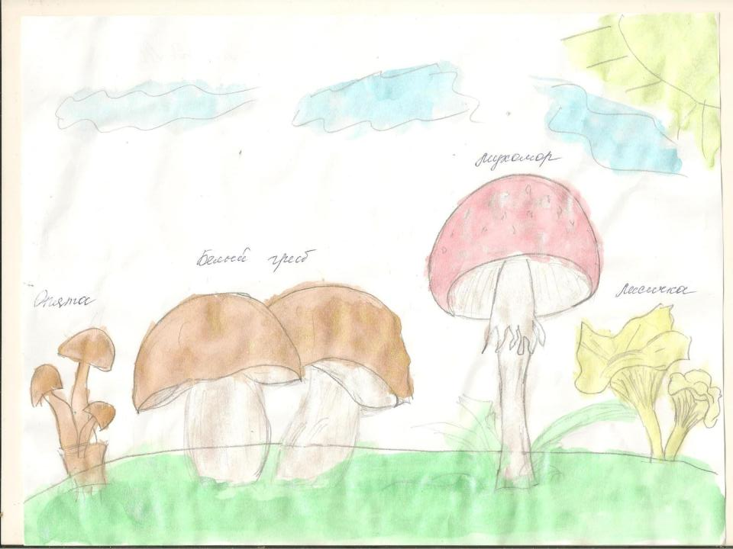
Токарева Татьяна

Slide 13
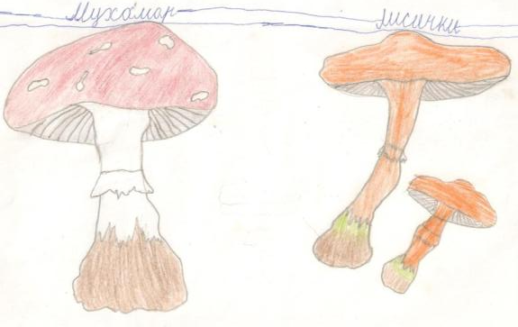
Суйншжанова Алина

Slide 14
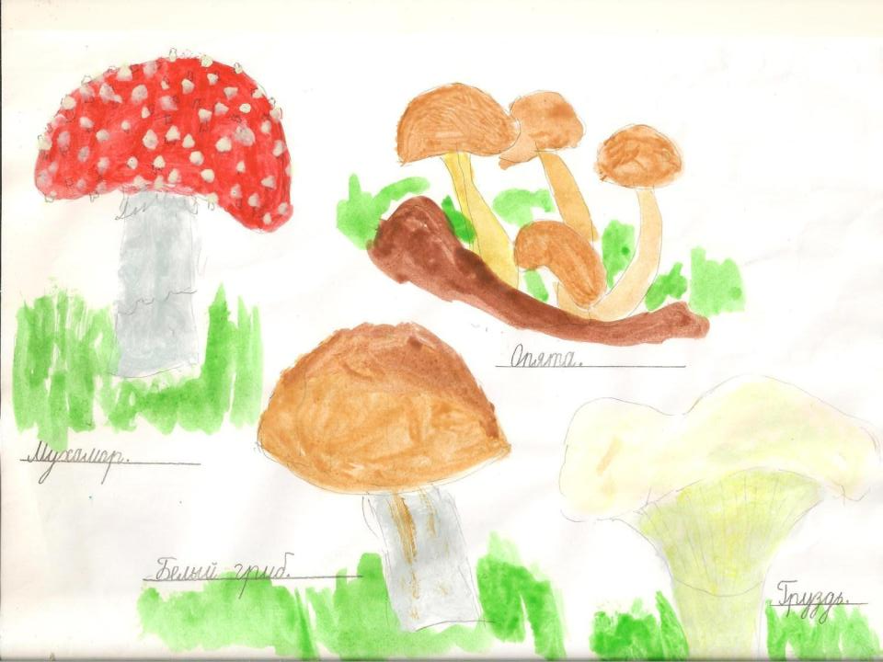
Максимова Ксения

Slide 15
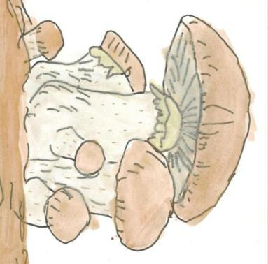
Епанчина Виктория

